Slide 1
演習：CSV
C++作業フォルダ内にPracCSVフォルダを作成 mkdir PracCSV cd PracCSV
PracCSVフォルダ内に main.cpp を作成する copy nul main.cpp
main.cpp をVisualStudioで開く

Slide 2
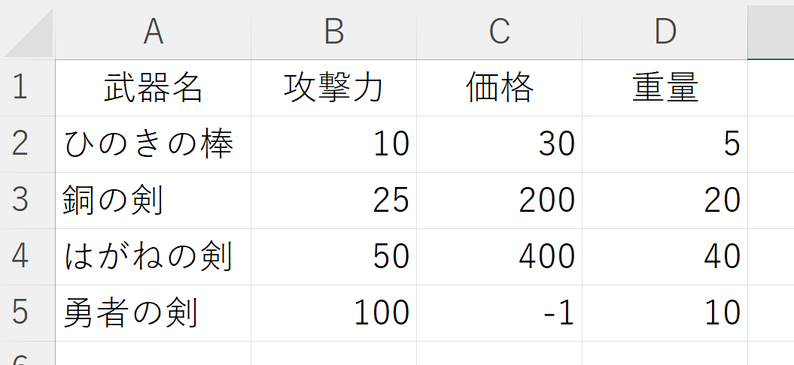
演習：CSV
課題① Excelで以下の内容のデータを入力し、PracCSV フォルダ内にweapon_list.csvを作成しなさい

Slide 3
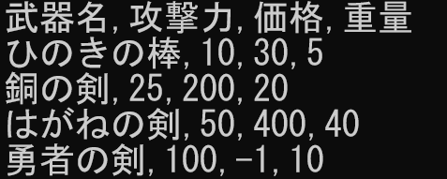
演習：CSV
課題② weapon_list.csvの内容を表示するプログラムを作成しなさい

Slide 4
演習：CSV
PracCSV(main.cpp)
#include <iostream> #include <fstream> #include <string> using namespace std; int main() { string filename = “weapon_list.csv”; ifstream ifs(filename);//入力ストリームifsを生成してオープン if (ifs.fail()) { //ファイルオープンに失敗したとき cout << “ファイルが開けません!” << endl; return -1; //エラーコード-1 } string text; while (getline(ifs, text)) {//ファイル末尾まで一行ずつ読み込み cout << text << endl; } ifs.close(); return 0; }

Slide 5
演習：CSV
課題③ weapon_list.csvの2行目から内容を表示するプログラムを作成しなさい

Slide 6
演習：CSV
PracCSV(main.cpp)
#include <iostream> #include <fstream> #include <string> using namespace std; int main() { string filename = “weapon_list.csv”; ifstream ifs(filename);//入力ストリームifsを生成してオープン if (ifs.fail()) { //ファイルオープンに失敗したとき cout << “ファイルが開けません!” << endl; return -1; //エラーコード-1 } string text; getline(ifs, text); //先頭行を読み飛ばす while (getline(ifs, text)) {//ファイル末尾まで一行ずつ読み込み cout << text << endl; } ifs.close();

Slide 7
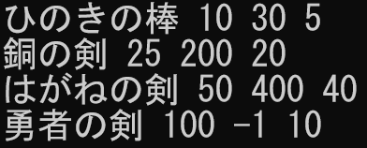
演習：CSV
課題④ weapon_list.csvの2行目以降の内容を「,」で分割して、各項目を空白区切りで表示しなさい

Slide 8
演習：CSV
PracCSV(main.cpp)
int main() { string filename = “weapon_list.csv”; ifstream ifs(filename);//入力ストリームifsを生成してオープン if (ifs.fail()) { //ファイルオープンに失敗したとき cout << “ファイルが開けません!” << endl; return -1; //エラーコード-1 } string text; getline(ifs, text); //先頭行を読み飛ばす while (getline(ifs, text)) {//ファイル末尾まで一行ずつ読み込む istringstream iss(text); //文字列ストリームに変換 while(getline(iss, text, ‘,’)) {//文字列を’,’で分割 cout << text << “ ”; //各項目を空白で区切って表示 } cout << endl; //一行ぶん表示したら改行 } ifs.close();

Slide 9
演習：CSV
課題⑤ Weaponクラスを定義しなさい。 privateなメンバ変数 m_name(string), m_atk, m_price, m_weight(int) publicなメンバ関数として引数なしのコンストラクタと、引数ありコンストラクタ（引数でメンバ変数を初期化する） そして、各メンバ変数のゲッターとする。

Slide 10
演習：CSV
PracCSV(main.cpp)
class Weapon { private: string m_name; int m_atk, m_price, m_weight; public: Weapon() : m_name(""), m_atk(0) , m_price(0), m_weight(0) {}; Weapon(string name, int atk, int price, int weight) : m_name(name), m_atk(atk) , m_price(price), m_weight(weight) {}; string getName() { return m_name; } int getAtk() { return m_atk; } int getPrice() { return m_price; } int getWeight() { return m_weight; } };

Slide 11
演習：CSV
課題⑥ weapon_list.csvから武器のデータを読み出し、 一行ぶんのデータをvector<string> vecの 各要素に代入しなさい さらに武器データはvector<Weapon*> vWpn にWeaponクラスのインスタンスのアドレスを格納することとし、コンストラクタの引数はvecの各要素の値を指定しなさい

Slide 12
演習：CSV
PracCSV(main.cpp)
vector<Weapon*> vWpn{}; //Weaponクラスのvector配列 vector<string> vec{}; //文字列格納用vector配列 string text; getline(ifs, text); //先頭行を読み飛ばし while (getline(ifs, text)) {//一行ずつ読み込む istringstream iss(text); //文字列ストリームに変換 while(getline(iss, text, ‘,’)) {//「,」で分割 vec.push_back(text); //分割した項目をvecに格納 } //Weaponクラスのインスタンス生成（引数はvecの各要素） vWpn.push_back(new Weapon(vec[0], stoi(vec[1]) , stoi(vec[2]), stoi(vec[3]))); vec.clear(); //一行読み終わったらvecの全要素を削除 } ifs.close();

Slide 13
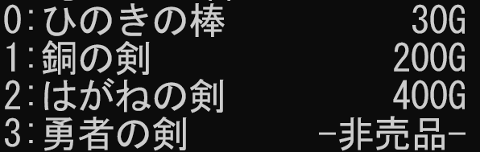
演習：CSV
課題⑦ vector<Weapon*> vWpn に格納された各武器の情報のうち、武器名と価格情報を、通し番号(0~3)をつけて表示しなさい ただし、価格の単位は「G」とし、価格がマイナスのものは「非売品」と表示する

Slide 14
演習：CSV
PracCSV(main.cpp)
vWpn.push_back(new Weapon(vec[0], stoi(vec[1]) , stoi(vec[2]), stoi(vec[3]))); vec.clear(); //一行読み終わったらvecの全要素を削除 } ifs.close(); for (int i = 0; i < vWpn.size(); i++) { cout << i << ":" << vWpn[i]->getName() << "\t"; if (vWpn[i]->getPrice() < 0) { cout << right << setw(9) << "-非売品-" << endl; }//right は右揃え setw(数値)は表示桁数 else { cout << right << setw(8) << vWpn[i]->getPrice() << "G" << endl; } }

Slide 15
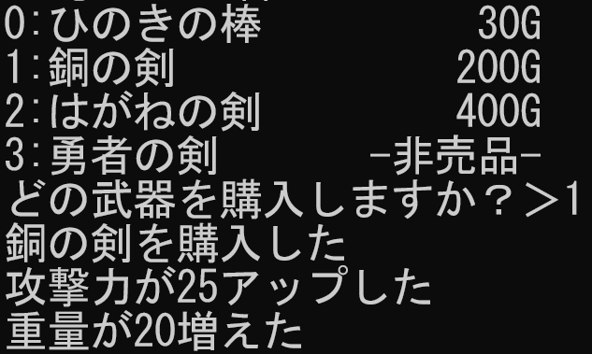
演習：CSV
課題⑧ 武器一覧を表示したあと、どの番号の武器を購入するかを入力させ、 その武器を購入した旨 のメッセージを表示し、 攻撃力と重量がどれ だけ増えたかを表示 しなさい ただし、非売品は購入 できないようにする

Slide 16
演習：CSV
PracCSV(main.cpp)
cout << "どの武器を購入しますか？＞"; cin >> text;//キーボードから入力 int sel = stoi(text);//文字を数値に変換 if (sel >= 0 && sel < vWpn.size()) {//選択肢の範囲チェック if(vWpn[sel]->getPrice() >= 0){//非売品でなければ cout << vWpn[sel]->getName() << "を購入した" << endl << "攻撃力が" << vWpn[sel]->getAtk() << "アップした" << endl << "重量が" << vWpn[sel]->getWeight() << "増えた" << endl; } else {//非売品の場合 cout << "購入できません" << endl; } } else {//選択肢の範囲外を入力した場合 cout << "番号がありません" << endl; }

